Slide 1

令和4年度
農作業安全に関する基礎的な研修
令和４年３月

Slide 2
Ⅰ 農作業事故は、あなただけではなく、家族や地域にダメージ
「農業」から死亡・重傷事故はイメージできない？
実際は、今や誰の身に起きても不思議ではない状況
しかし、多くの人々は「自分は大丈夫」、「事故は他人事」という認識
事故に遭って初めてその恐ろしさに気付くのが現実

Slide 3
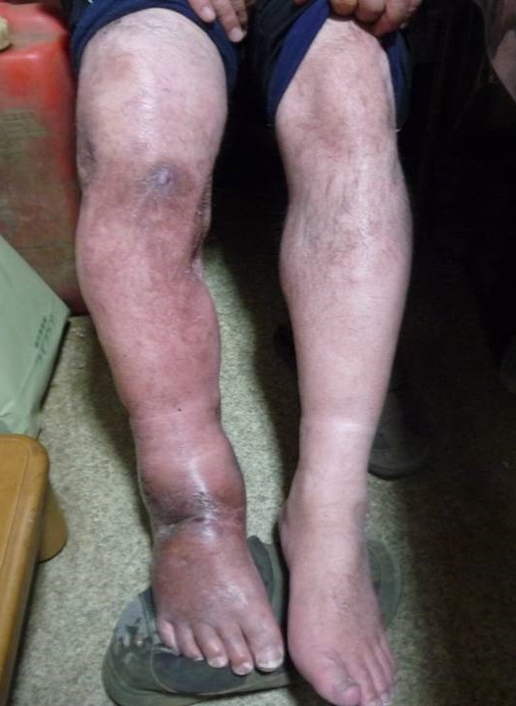
Ⅰ 農作業事故は、あなただけではなく、家族や地域にダメージ
○ 被災者の想いを知ってください
Ａ県在住 当時50歳代の男性
トラクターから降りて、その後ろで作業していたところ、後ずさりしてきたトラクターのロータリーに右脚を巻き込まれた
４箇所を開放骨折、筋肉欠損を負い、１年の入院後、右脚の感覚が全くなくなり、自律歩行不能
【事故の原因】
・ トラクターの前輪を畑に隣接する道路（段差１０ｃｍ）に
乗り上げて停車したが、駐車ブレーキをかけずに降車した
・ 降車の際にエンジンとPTOクラッチを切らなかった
・ ロータリーも上げた状態だった
実際の負傷の様子

Slide 4
Ⅰ 農作業事故は、あなただけではなく、家族や地域にダメージ
○ 被災者の想いを知ってください
【被災者ご本人のコメント】
「事故が起きるまで、全く危険の予測がつかなかった。普段通りの作業なので慣れており、危険はないものと思っていた。」
「このような事故がこれ以上、起きないで欲しい」
露地野菜中心、約２ha経営
JAの部会長等を歴任し、地元ラジオへの出演経験もある地域の中心的存在
事故をきっかけにご本人は離農
・近所の親戚や妻が営農を引き継ぎ
・医療費（生命保険のみ加入）と
経営損失が大きな負担

Slide 5
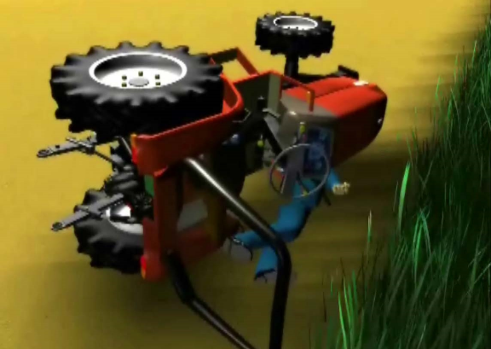

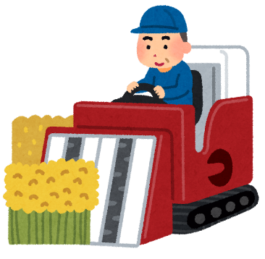
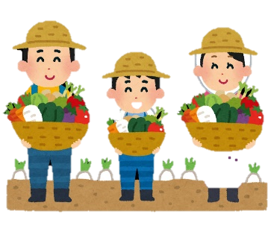
Ⅰ 農作業事故は、あなただけではなく、家族や地域にダメージが
○ 身心への影響メージ
・ 自分の過失に対する心理的・精神的なダメージ
農作業事故発生
○ 経営への影響
・ 作業能力の低下、代替労働力が確保できない場合の作業停滞等による事業継続へのダメージ
労働力の減少・喪失
○ 地域農業への影響
・ 離農した場合、農地を引き受けてくれる担い手が確保できなければ、耕作放棄地が発生するといった地域の未来へのダメージ
最悪、経営破綻・離農

Slide 6
Ⅱ 農作業事故は、あなたの身近に迫っている！（死亡者数）
全国で年間約300名近くの方が亡くなっており、高齢者が占める割合が高くなっています。
農作業事故死亡者数の推移
（％）
（人）
高齢者の割合
死亡者数
農作業死亡事故調査（農水省）

Slide 7
Ⅱ 農作業事故は、あなたの身近に迫っている！（死亡者数）
農業従事者10万人当たりの死亡者数は、建設業の約２倍、全産業平均の約９倍にもなっています。
農業従事者10万人当たり死亡者数の推移
死亡者数 農 業：農作業死亡事故調査（農水省）
他産業：死亡災害報告（厚労省）
従業者数（農 業）：農林業センサス、農業構造動態調査（農水省）
就業者数（他産業）：労働力調査（総務省）
（注）農業の従業者数10万人当たり死亡者数の算出に使用していた農業就業人口の調査が令和元年で終了したため、令和２年から新たに農業従事者数を使用して算出。

Slide 8

Ⅱ 農作業事故は、あなたの身近に迫っている！（死亡要因）
要因別の死亡事故発生状況（令和２年）
乗用トラクターの転落・転倒が最多
（５３名）
機械・施設以外の作業
に係る事故
76人（28.1％）
農業機械作業
に係る事故
186人（68.9％）
２７０人
農業用施設作業
に係る事故
8人（3.0％）
資料：農作業死亡事故調査（農水省）

Slide 9
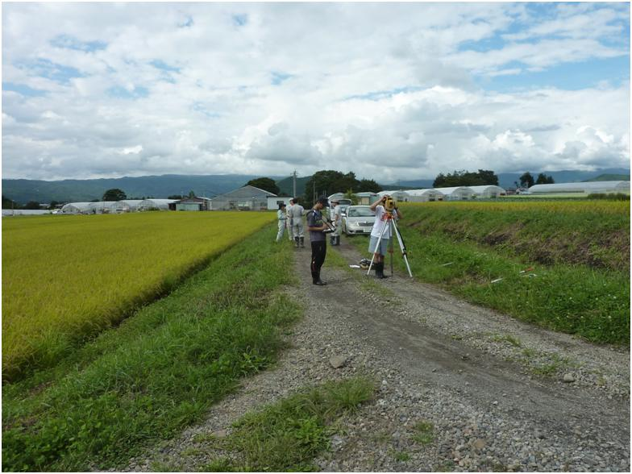
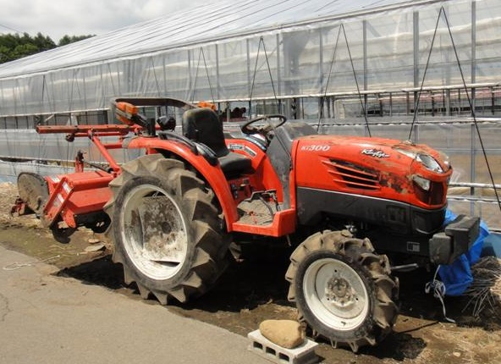
Ⅲ 乗用型トラクターでは、このような事故が発生しています
（転倒転落事故）
農道を走行中、左に脱輪して転倒、約１ｍ下の水田に転落し、トラクタの下敷きになり死亡
【事故要因】
・ 道路から田面まで約１ｍの高低差、法面は30度
の傾斜
・ 安全フレームを倒した状態で使用
安全フレームやシートベルトの必要性が理解されておらず、安全フレームを立て、かつ、シートベルトを着用することが習慣化していなかった
・ なんらかの理由で道路から逸脱してしまった

Slide 10
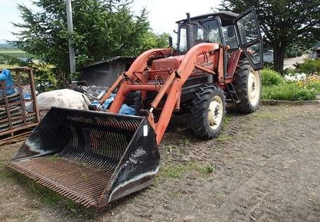
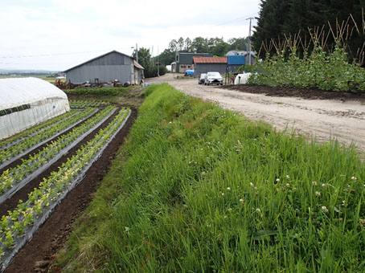
Ⅲ 乗用型トラクターでは、このような事故が発生しています
（転落転倒事故）
走行中に右側の畑が気になって脇見運転となり、左の路肩から脱輪、自力で元に戻れなかったため、隣家のローダで後方へ引き上げてもらおうとしたところトラクタが斜面下へ転落、車内の柱に頭をぶつけ、裂傷を負った
【事故要因】
・ 道幅が２．４ｍと、車体の左右に３０ｃｍしか余裕がなく、道路と畑に約２ｍの高低差があり、路肩に目印等はなかった
・ 安全キャブは装備されていたが、シートベルトは非着用（ヘルメットも非着用）
シートベルトやヘルメットの必要性が理解されておらず、着用する習慣がなかった
・ 畑に気を取られ脇見運転してしまった

Slide 11
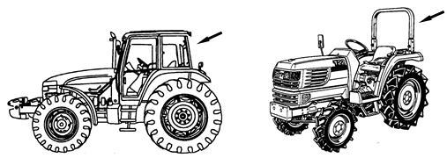
Ⅲ 乗用型トラクターでは、このような事故が発生しています
事故要因からわかる事故防止・被害軽減対策
事故防止
○ 路肩や段差ぎりぎりでの作業や走行は避けましょう。
○ 段差の近くに目立つテープを巻いた竿などを等間隔に挿しておくと境界がわかりやすくなります。
被害軽減
○ 転落転倒事故に備えるためには、安全キャブ・フレームが必須です
倒した安全フレームは必ず立ててから乗りましょう
○ 安全キャブ・フレームが確保してくれる空間にとどまるためにはシートベルトの着用が必須です
○ 万一に備えてヘルメットを
かぶりましょう
安全キャブ
安全フレーム

Slide 12
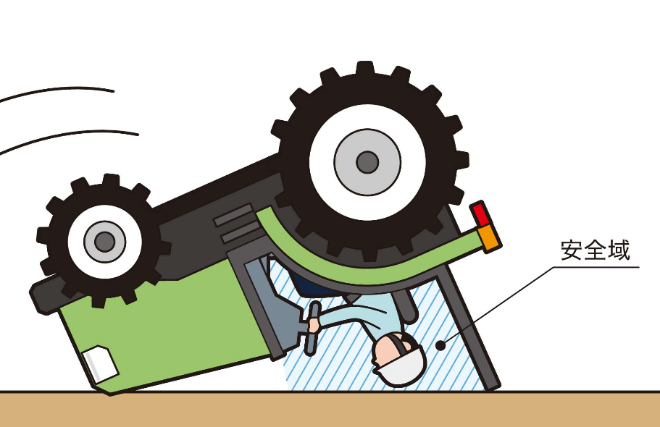
Ⅳ 乗用型トラクター事故における被害軽減に向けて
（安全フレームの効果）
転落・転倒時に、安全キャブ・フレームは安全域を確保してくれます。
安全域にとどまるためには、シートベルトの着用が必要です。
死亡事故や重傷事故を防ぐため・・・
安全キャブ・フレーム付きのトラクターに乗る
乗るときは安全フレームを立て、シートベルト着用を徹底！！
万が一に備え、ヘルメットの着用を徹底！！

Slide 13

Ⅳ 乗用型トラクター事故における被害軽減に向けて
（シートベルト着用の効果）
農耕作業用特殊車乗員のシートベルト着用の有無ごとの死傷の状況
（平成27～令和元年）
トラクター等の交通事故による死亡者数
１ vs ４９
死亡者
重傷者
軽傷者
合
計
シートベルト
3
10
80
93
着用
(3.2%)
(10.8%)
(86.0%)
(100%)
148
175
281
604
非着用
(24.5%)
(29.0%)
(46.5%)
(100%)
12.5％
シートベルト着用あり
シートベルト着用なし
3人
148人
5
24
20
49
不明
(10.2%)
(49.0%)
(40.8%)
※農耕車の公道での交通事故による死傷者計
（平成27～令和元年度合計：697人）の内数
（公財）交通事故総合分析センターの集計結果より作成
合
計
156
209
381
746
（公財）交通事故総合分析センターの集計結果より作成

Slide 14

農作業事故の防止に向けた決意表明
農作業事故は事前の対策で防ぐことができます。
あなたの身の回りには、見過ごされている危険が潜んでいます。
ご家族や仲間、そして私たちと一緒にそれらの危険を見つけ、対策を講じていきましょう。
あなたの身を守るために大切なことを心に刻んでいただき、実践していけるよう、私たちと一緒に取り組んで参りましょう。

